Slide 1
LES MOTS
GROUPES, NATURES ET ACCORDS
Reconnaître les noms.
Grouper les mots.
Les accorder.
Les trier. Les classer.
Savoir quel est le rôle de chacun.

Slide 2
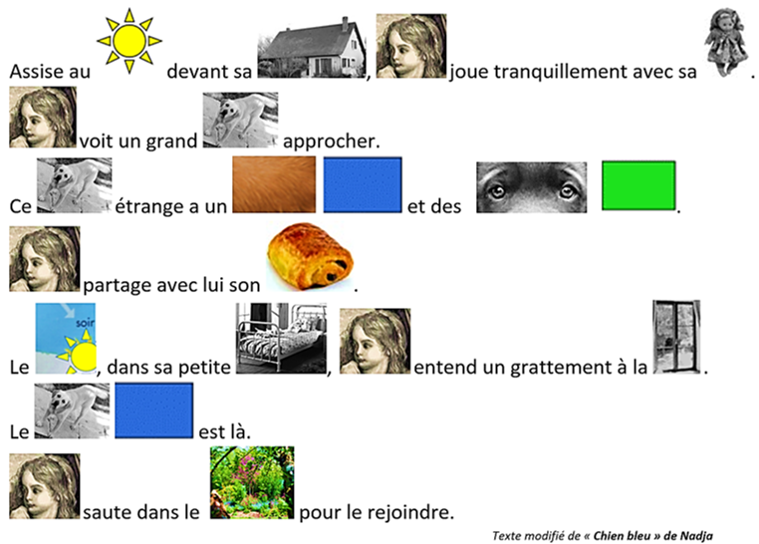
Essaie de lire ce texte.
Ecris les mots qui ont été remplacés par des dessins :
Pourquoi certains de ces mots sont-ils côte à côte dans le texte ?
Pourquoi le même mot figure-t-il dans plusieurs groupes ?
A quoi sert- il ?

Slide 3
Peux-tu réaliser ce dessin à l’aide de cette phrase en désordre ?
,
à
bleu
carré
triangle
un
Dessine
côté
.
sur
vert
jaune
avec
rond
un
un
Dessine un ___ ____ sur un _____ _____, avec à côté un _____ ______ .
Compare ton dessin avec celui de ton voisin ?
Que constates-tu ?
Ecris la phrase qui correspond à ton dessin :
_ _ _ _ _ _ _ _ _ _ _ _ _ _ _ _ _ _
_ _ _ _ _ _ _ _ _
Qu’aurait-il fallu faire pour qu’il n’y ait qu’un dessin possible ?
_ _ _ _ _ _ _ _ _
_ _ _ _ _ _ _ _ _
Enlève le cache pour voir une proposition de phrase.
Enlève le cache pour comprendre.

Slide 4
bleu
carré
La 1ère forme peut être de 3 couleurs.
La 2ème forme ne peut prendre qu’une des 2 couleurs suivantes.
La dernière forme est forcément de la couleur restante.
Au total, 3 x 2 = 6 possibilités de combinaisons différentes pour les couleurs des formes.
vert
triangle
jaune
rond
6 combinaisons de couleurs X 6 placements de formes par combinaison
= 36 possibilités de dessin
,
Avec une seule combinaison de couleur, il est possible de réaliser 6 placements des formes.
Avec un _ _ _ _ à côté
sur

Slide 5
Le premier qui finit le portrait du personnage à partir de ces éléments a gagné.
Il
a
un
visage
carré
,
les
cheveux
courts
et
dressés
en
brosse
,
deux
yeux
verts
tout
ronds
,
un
nez
rouge
et
des
lèvres
bleues
.
As-tu bien dessiné le bon personnage ?
Vérifie une fois le travail fini.
A partir de quels mots peut-on faire des choix ou éliminer certaines des propositions de visage, cheveux, yeux, nez ou lèvres ?

Slide 6
Un monstre volant
A la façon dont on entoure les éléments d’une image, entoure de la même couleur les mots ou groupes de mots de la phrase et les éléments correspondants du portrait.
Il a un visage carré, les cheveux courts et dressés en brosse, deux yeux verts tout ronds, un nez rouge et deux lèvres bleues.
Groupes de mots | Quelles informations apporte chacun des mots qui composent les groupes ?
1er groupe
2ème groupe
3ème groupe
4ème groupe
5ème groupe
Quels sont les mots qui n’ont pas été attribués à un groupe ?
Quelles informations donnent ces mots ?
Comment les appelle-t-on ?
Quels sont les mots qu’on retrouve dans plusieurs groupes ?

Slide 7
Entoure chacun des groupes de mots qui décrivent un des éléments du robot ou le robot lui-même.
Sa carcasse argentée, son casque cuirassé, ses bras dorés triangulaires, ses roulettes noires et son projecteur rouge donnent un air invincible à ce robot éclaireur.
Recopie ici chacun des groupes de mots entourés
Quels sont les mots qui donnent la même information dans chacun des groupes ?
Comment les appelle-t-on ?
Quels sont les deux groupes dans lesquels tous les mots se terminent de la même façon ? Pourquoi ?

Slide 8
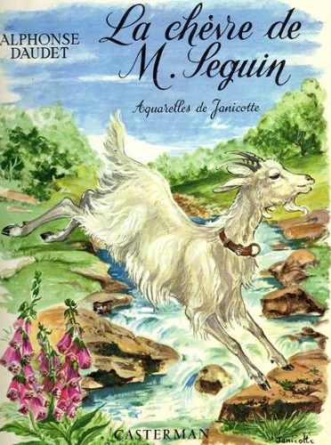
Entoure les groupes de mots de ce texte.
Qu'elle était jolie avec ses yeux doux, sa barbiche blanche, ses sabots noirs et luisants, ses cornes zébrées et ses longs poils soyeux qui lui faisaient une houppelande !
D’après la chèvre de Mr Seguin
Recopie les mots qui, dans chaque groupe, donne les mêmes indications ou sont pareils : _ _ _ _ _ _ _ _ _ _ _ _ _ _ _ _ _ _ _ _ _ _
Comment les appelle-t-on ? : _ _ _
Recopie les noms, ces mots qui désignent quelque chose (que l’on peut parfois dessiner) : _ _ _ _ _ _ _ _ _ _ _ _ _ _ _ _ _ _ _ _ _ _ _ _ _ _ _ _ _ _ _ _ _ _ _ _ _ _ _
Comment les appelle-t-on ? _ _ _ _ _
Recopie les mots qui donnent des indications sur les noms : _ _ _ _ _ _ _ _ _ _ _ _ _ _ _ _ _ _ _ _ _ _ _ _ _ _ _ _ _ _ _ _ _ _ _ _ _ _ _ _ _ _ _ _ _
Quel sont les groupes de mots dans lesquels tous les mots de terminent de la même façon ? Pourquoi ?

Slide 9
Quels sont les noms qui peuvent être remplacés par un dessin. Entoure le groupe de chacun d’entre eux.
Devant la porte, sous son chapeau tressé, le vieux monsieur regarde le soleil à travers les branches feuillues.
Puis remplis le tableau :
Recopie en entier les groupes ici | Quel est le nom noyau du groupe ? | Quel est le déterminant du groupe ? | Y a-t-il des adjectifs dans ce groupe ? | Y a-t-il un ou des mots qui rattache ce groupe à la phrase ?

